Slide 1
Предупреждение совершения противоправных действий в отношении несовершеннолетних
Социальный педагог МАОУ «Гимназия «Эврика»
Герасимова София Сергеевна

Slide 2
Ответственность родителей за противоправные действия в отношении детей
Воспитание ребенка очень сложный процесс, требующий выполнение определенных обязательств родителями, которые не всегда справляются с этим. Это происходит по разным причинам. Причинами семейных проблем становятся не только социальные трудности, но и неблагоприятный психологический климат, неумение строить внутрисемейные отношения.
Но, не смотря на все сложности, родители, обязаны выполнять свои родительские обязанности по отношению к своему ребенку.
За невыполнение этих основных родительских обязанностей, а также за противоправные действия в отношении своих детей взрослые несут все виды административной и уголовной ответственности!

Slide 3
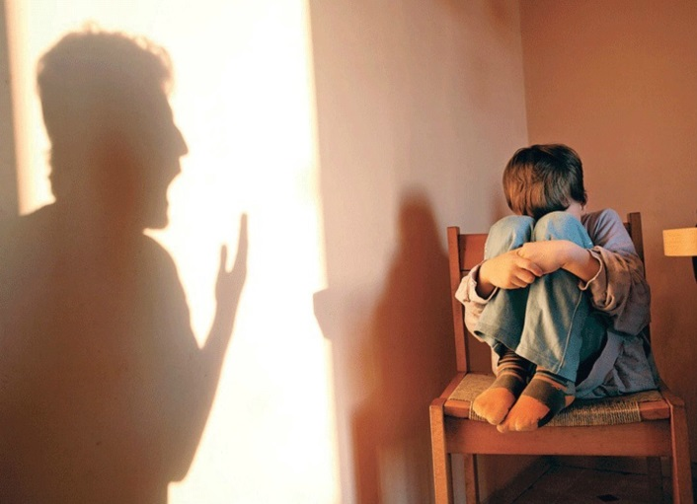
Даже в благополучных семьях, где родители испытывают искреннюю любовь и привязанность к своим детям, в воспитательном процессе могут использоваться такие формы воздействия на ребенка, как телесные наказания, запугивание, лишение ребенка общения или прогулки. При этом, большинство родителей хорошо понимает, что такая тактика воспитания – это нарушение прав их детей, а также причина возможных отклонений в психическом и физическом развитии ребенка.

Slide 4
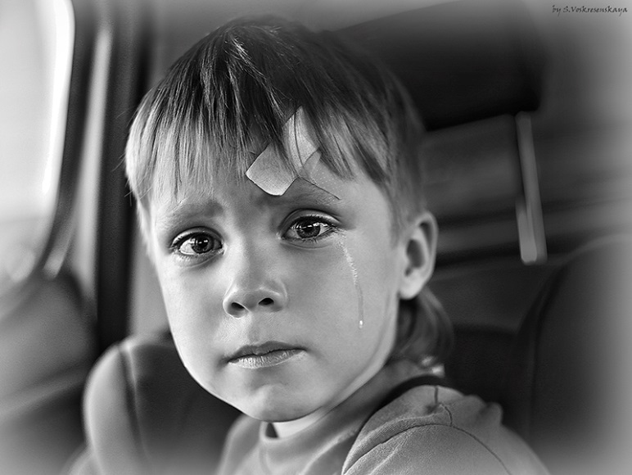
Жестокое обращение с детьми
Жестокое обращение с детьми – это умышленное или неосторожное обращение, или действия со стороны взрослых, которые привели к травмам, нарушению в развитии, смерти ребенка, либо угрожают его правам и благополучию. Наконец, отдельной новой формой жестокости называют торговлю детьми.

Slide 5
Насилие над ребенком
Насилие над ребенком – это физическое, психологическое, социальное воздействие на ребенка со стороны другого человека (ребенка или взрослого), семьи, группы людей, вынуждающее его прерывать значимую деятельность и исполнять другую, противоречащую ей, либо угрожающее его физическому или психологическому здоровью и целостности.

Slide 6
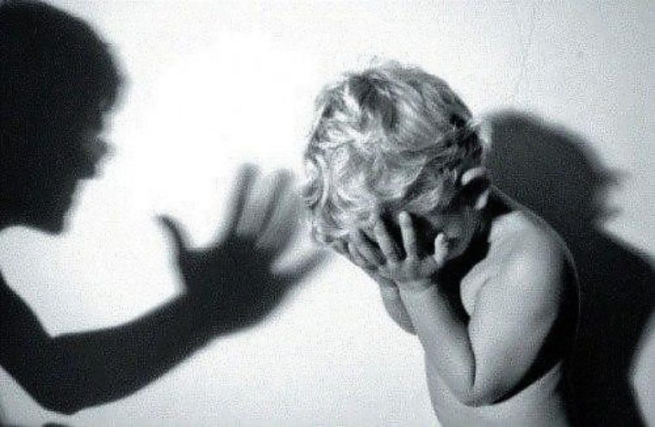
Среди всех случаев насилия над детьми
75–90% насильников знакомы детям,
10–25% случаев насилия совершается незнакомыми людьми,
35–45% случаев насильником является родственник,
30–45% – более дальний знакомый.

Slide 7
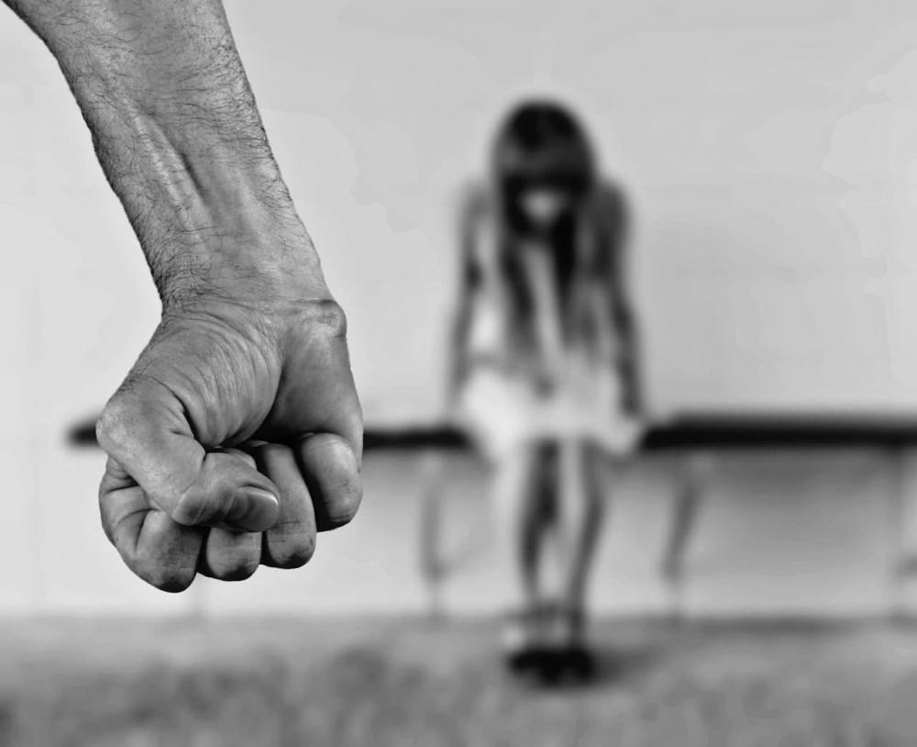
Основные формы насилия в отношении детей:
психологическое
пренебрежение основными потребностями ребенка
физическое
сексуальное
доведение до самоубийства (относительно новый вид, поскольку статистика отмечает неуклонный рост самоубийств среди детей школьного возраста)

Slide 8
Особенности поведения взрослых, совершающих эмоциональное насилие:
предъявляют к ребенку завышенные требования, с которыми тот не в состоянии справиться,
не утешают ребенка, когда он в этом нуждается;
публично оскорбляют, бранят, унижают, осмеивают ребенка;
сравнивают с другими детьми не в его пользу, постоянно сверхкритично относятся к нему;
обвиняют его ребенка во всех своих неудачах.

Slide 9
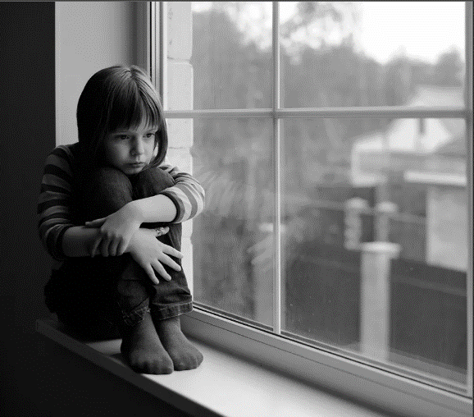
Выделяют следующие формы психологического насилия:
Отвержение - неприятие ребенка, принижение его достоинства.
Терроризирование – угроза убить ребенка, причинить ему физический вред, поместить в опасное или страшное место.
Изоляция – лишение ребенка возможности встречаться и общаться со сверстниками или взрослыми как дома, так и вне его.

Slide 10
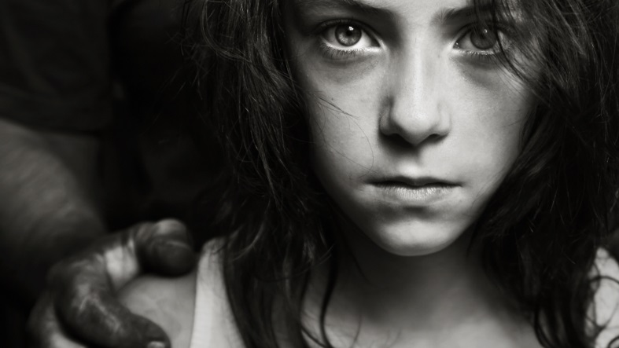
4. Развращение – поощрение и вовлечение ребенка в асоциальную или деструктивную деятельность. Побуждение ребенка к антисоциальному поведению: занятию проституцией, порнографией; преступной деятельностью; употреблению наркотиков; жестокости по отношению к другим.
5. Игнорирование – такое поведение взрослых, при котором ребенок постоянно чувствует, что взрослый психологически недоступен.

Slide 11
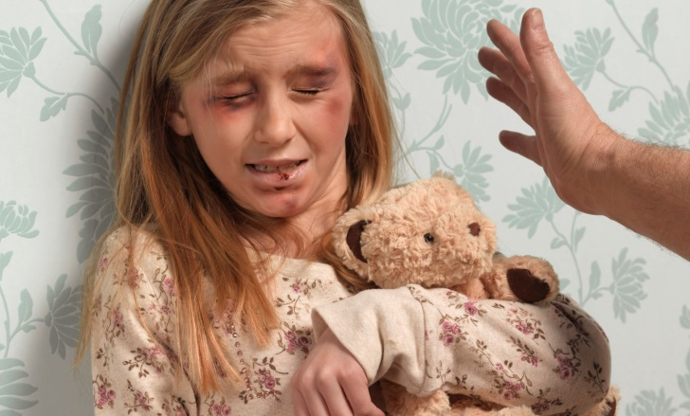
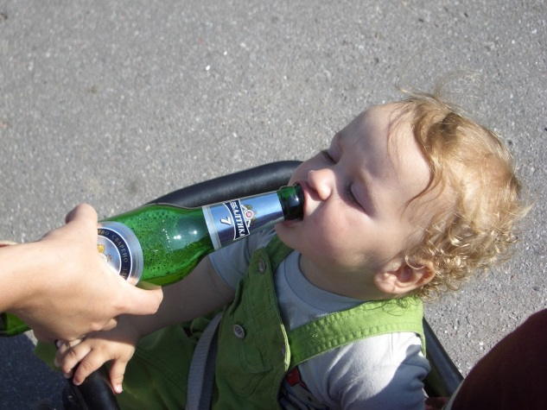
Физическое насилие
Физическое насилие это преднамеренное нанесение ребенку побоев, травм, повреждений, вследствие чего страдают его физическое и психическое здоровье и развитие, в особо тяжких случаях наступает летальный исход.
К нему относится также вовлечение ребенка в употребление алкоголя, наркотиков, токсических веществ, дачу ему отравляющих веществ или «медицинских препаратов, вызывающих одурманивание».

Slide 12
Особенности поведения детей, подвергшихся физическому насилию:
Возраст до 3 лет: боязнь родителей или взрослых; редкие проявления радости, плаксивость; реакция испуга на плач других детей; плохо развитые навыки общения; крайности в поведении - от агрессивности до полной безучастности.
Возраст от 3 до 7 лет: заискивающее поведение, чрезмерная уступчивость; пассивная реакция на боль; негативизм, агрессивность; жестокость по отношению к животным; лживость, воровство; отставание речевого развития.
Младший школьный возраст: стремление скрыть причину повреждений и травм; боязнь идти домой после школы; одиночество, отсутствие друзей; плохая успеваемость, неспособность сосредоточиться; агрессивность.
Подростковый возраст: побеги из дома; употребление алкоголя, наркотиков; попытки самоубийства; криминальное или антиобщественное поведение.

Slide 13
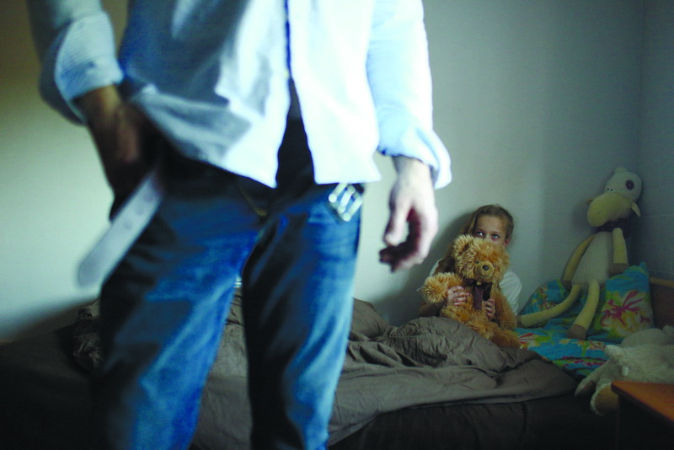
Сексуальное насилие
Сексуальное насилие – вовлечение ребенка с его согласия или без такового в прямые или непрямые действия сексуального характера с взрослым с целью получения последним сексуального удовлетворения или выгоды.

Slide 14
В России ежегодно регистрируют 7–8 тысяч случаев сексуального насилия над детьми, по которым возбуждаются уголовные дела. Но в реальности эти показатели значительно выше. Очень часто дети не рассказывают о том, что с ними происходит, из-за того, что боятся потерять своих родителей, семью, дом. Они боятся, что им не поверят или обвинят в произошедшем. Поэтому очень важно выслушать ребенка спокойно, поверить ему и постараться помочь решить проблему.

Slide 15
Обычно жертвами сексуального порочного отношения являются дети моложе 12 лет, но чаще всего – в возрасте 3–7 лет. Маленький ребенок еще не понимает происходящего, его легче запугать, склонить к тому, чтобы он никому не говорил о том, что произошло (то есть заключить «договор молчания»). Также совершивший насилие взрослый надеется, что в этом возрасте ребенок еще не способен описать произошедшее словами. Поскольку фантазии маленького ребенка зачастую смешаны с реальностью, то, вероятно, его рассказу не поверят, даже если он что-то об этом и расскажет.
Сексуальному насилию в возрасте до 14 лет обычно подвергаются 20–30% девочек и 10% мальчиков.
Мальчики чаще, чем девочки, подвергаются насилию в более раннем возрасте.

Slide 16
Все дети, пострадавшие от жестокого обращения и перенесшие насилие, пережили психологическую травму, которая будет отрицательно влиять на личностное, эмоциональное и поведенческое развитие ребенка. Тяжесть последствий насилия будет зависеть: от вида насилия, возраста ребенка, от реакции окружающих, ситуации. Последствия насилия для ребенка будут серьезнее и тяжелее, если оно совершается близким человеком, например, папой или мамой.
Насилие над детьми со стороны родителей, к сожалению, является частым явлением современной семьи. И это не обязательно неблагополучная семья, например, где родители злоупотребляют спиртными напитками.
Часто это семья с хорошим материальным достатком, благоустроенным жильем, но в семье происходит насилие в отношении ребенка.

Slide 17
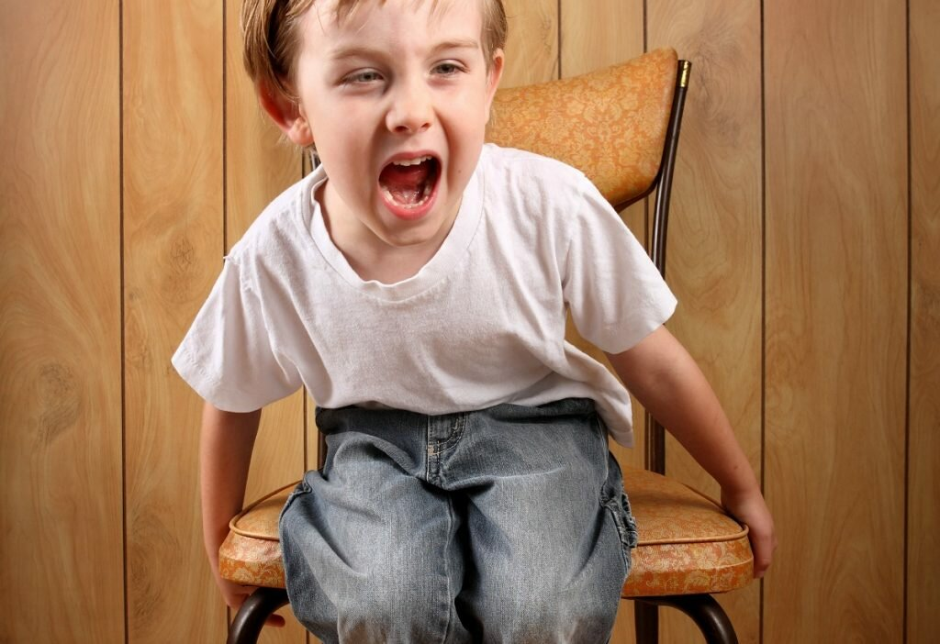
Самое страшное то, что в будущем модель поведения родителей, станет стандартом поведения ребенка. Эмоционально теплые отношения ребенка с окружающими являются важнейшим условием для его нормального психического и физического развития. Недостаток или отсутствие такой эмоциональной поддержки, вызывает существенные психические и поведенческие расстройства, которые будут проявляться во взрослом возрасте.

Slide 18
ЕСЛИ РЕБЕНОК (ПОДРОСТОК) ГОВОРИТ ВАМ, ЧТО ПОДВЕРГАЕТСЯ НАСИЛИЮ, ТО:
Поверьте ему. Он не будет лгать о пережитом издевательстве, особенно если он рассказывает очень эмоционально, с подробностями, эмоции соответствуют пережитому состоянию.
Не осуждайте его. Ведь совершил насилие другой человек, а пострадал ребенок;
Внимательно, спокойно и терпеливо выслушайте его, показывая, что понимаете всю тяжесть его страдания.
Не преуменьшайте его боли, говоря, что «Не случилось ничего страшного, все пройдет».
Не отвергайте его: если он, обратившись к вам, встретит осуждение, страх, гнев, то это может нанести ему более глубокую рану, чем само насилие.

Slide 19
ПАМЯТКА ДЛЯ РОДИТЕЛЕЙ несовершеннолетних с целью предупреждения и профилактики преступлений насильственного характера против детей
объяснить ребенку правила поведения в общественных местах, подъезде дома, лифте, а также дома, когда он остается один;
научить ребенка относиться с подозрением к посторонним лицам, которые пытаются с ним заговорить, сделать подарок или прокатить на машине, постараться избегать ситуации, когда он может остаться с данным лицом наедине;
разговаривать с ребенком о событиях прошедшего дня, быть в курсе пережитых им моментов, серьезно воспринимать разговоры о встревоживших ребенка обстоятельствах, в том числе о фактах применения насилия;

Slide 20
контролировать распорядок дня, где бывает ребенок после школы и с кем общается;
поддерживать отношения с друзьями детей и их родителями;
не отпускать ребенка на улицу без сопровождения взрослых или ровесников;
знать, чем увлечен ребенок, что смотрит по телевизору, какие сайты и социальные сети посещает в Интернете.

Slide 21
Соблюдая данные правила поведения, ребенок сможет избежать подстерегающей его опасности, принять правильное решение в сложной ситуации.
В случае совершения в отношении ребенка противоправных действий родителям необходимо немедленно обратиться в следственные органы или правоохранительные органы.

Slide 22
Спасибо за внимание!

